Slide 1
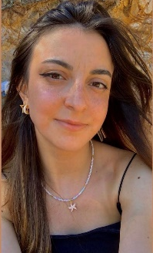
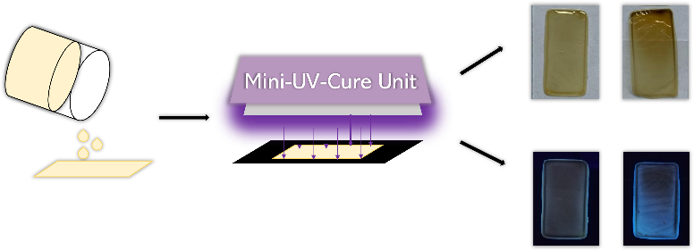
YTÜ
FEN EDEBİYAT FAKÜLTESİ
KİMYA BÖLÜMÜ
SEMİNER DERSİ SUNUMU
NERGİS GÜLER
21518003
TİYOKZANTON KROMOFOR GRUBU İÇEREN ÇEVRE DOSTU PVA POLİMERİK FİLMLERİN SENTEZİ:
FOTOFİZİKSEL ÇALIŞMALAR
Çalışma Konusu ile İlgili Görsel
Danışman: Prof.Dr. Meral AYDIN
Eş Danışman: Prof.Dr. Nergis ARSU
Tarih:06.12.2022 Saat:13:00
Yer:Fen-Edebiyat Fakültesi

